Slide 1
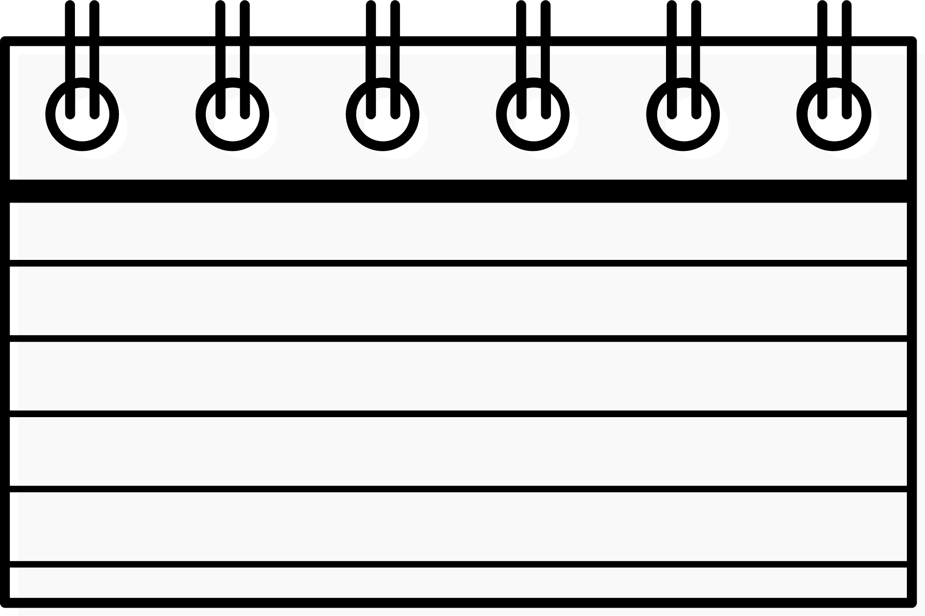





Phương pháp Steiner

Slide 2
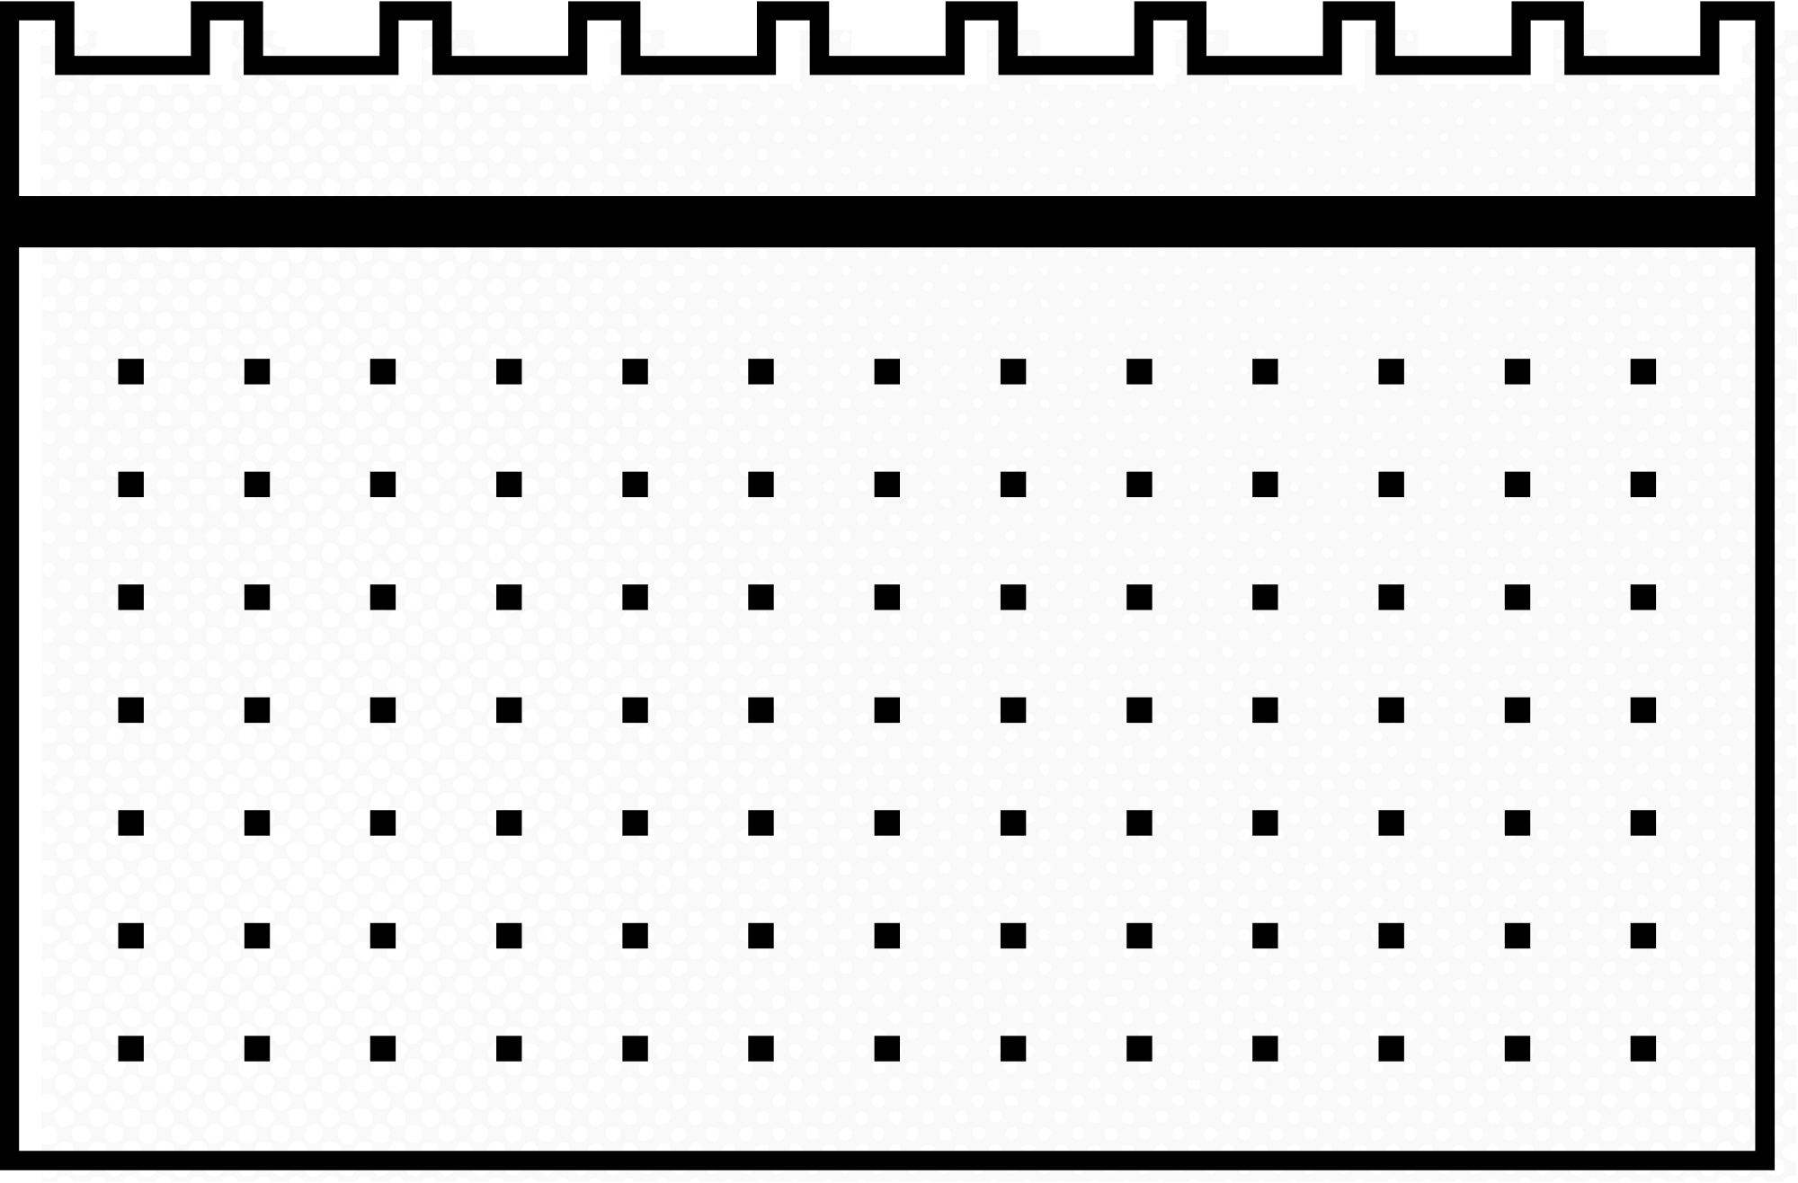

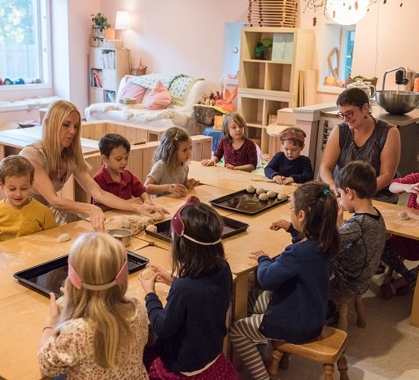


Khái niệm
Phương pháp Steiner (còn có tên gọi khác là Waldorf) là phương pháp giáo dục mầm non được hình thành và phát triển bởi Rudolf Steiner Joseph Lorenz - một nhà triết học, nhà tư tưởng xã hội, kiến trúc sư người Áo.

Slide 3



2. Xuất xứ-
Do Rudolf Steiner (1861-1925) – một nhà giáo dục, triết gia, tư tưởng xã hội và kiến trúc sư người Áo nghiên cứu và sáng lập.
3. Sự ra đời
Phương pháp giáo dục Steiner ra đời từ năm 1919 do nhà giáo dục, triết gia người Áo Rudolf Steiner sáng lập. Ngôi trường đầu tiên theo phương pháp này được thành lập tại Đức với tên gọi là Waldorf.

Slide 4


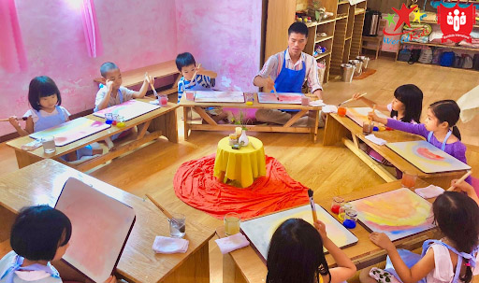

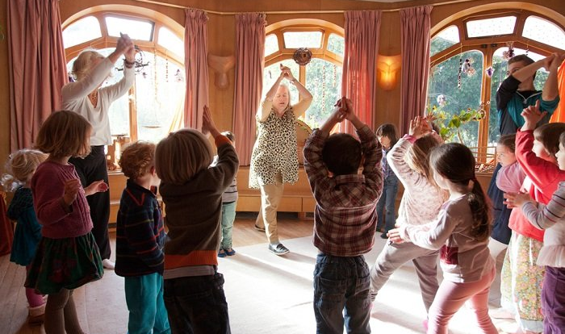
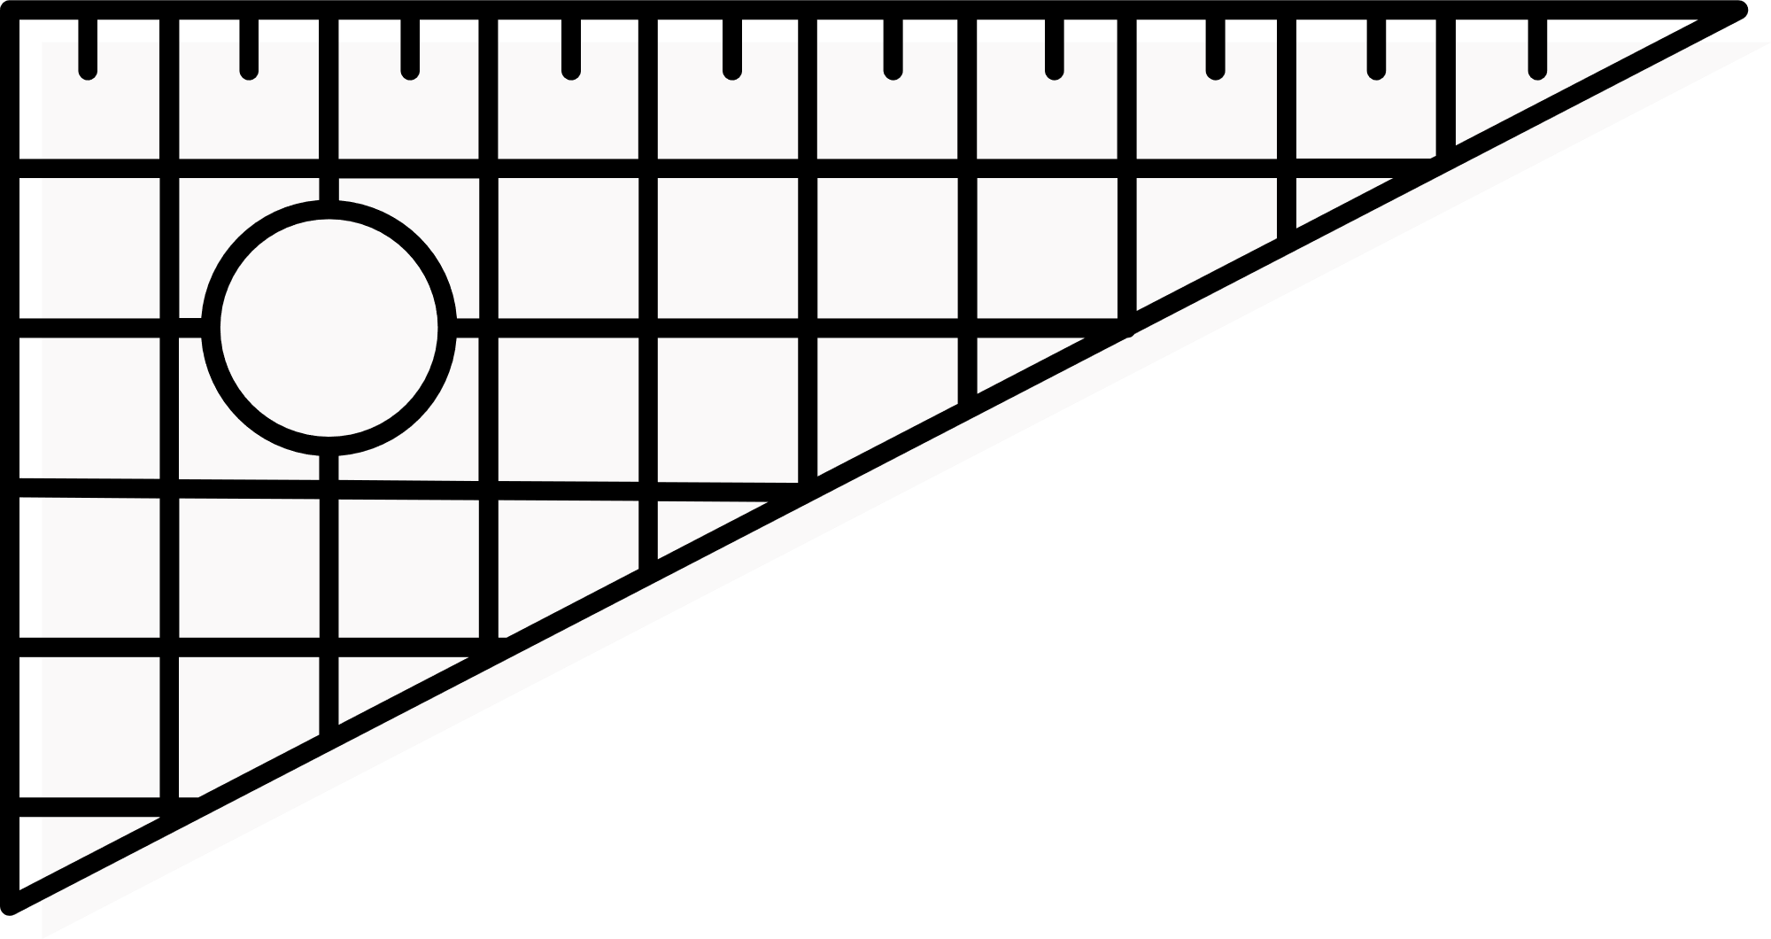
Triết lý phương pháp steiner
Phương pháp Steiner (còn có tên gọi khác là Waldorf) là phương pháp giáo dục mầm non được hình thành và phát triển bởi Rudolf Steiner Joseph Lorenz - một nhà triết học, nhà tư tưởng xã hội, kiến trúc sư người Áo.
Giáo dục Steiner đánh giá học sinh không nhìn vào thành tích: Mục tiêu của phương pháp này là tạo nên những công dân tự do, không sợ hãi và luôn sống vui vẻ, hòa đồng
Không áp đặt uy quyền, không thưởng hay phạt: Các trường học áp dụng phương pháp Steiner sẽ không có cạnh tranh, thi đua và không thưởng, không phạt

Slide 5
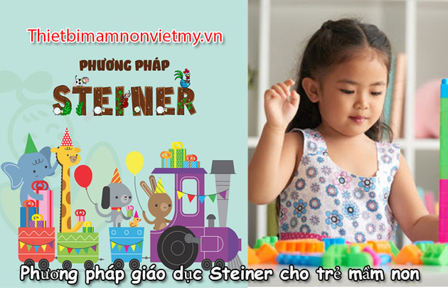

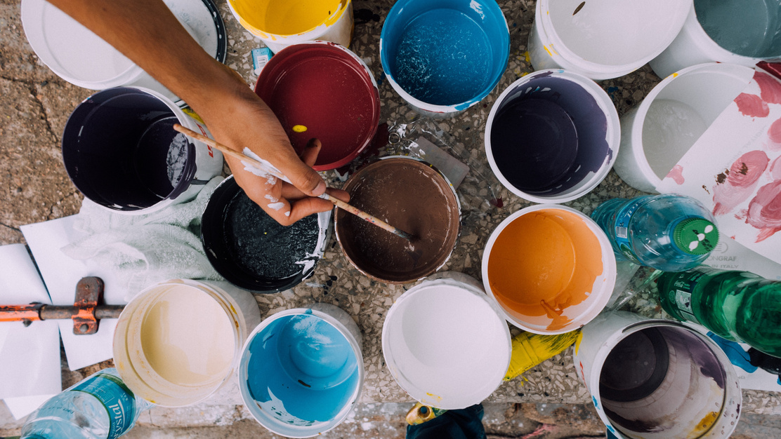
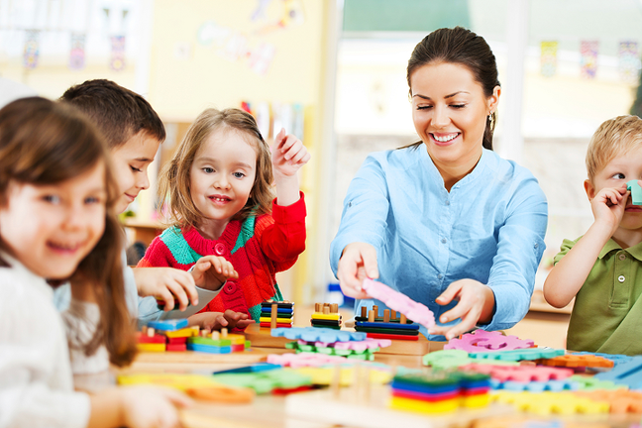

Nội dung đặc trưng
  Giáo viên là người hướng dẫn cho trẻ
  Trẻ mầm non sẽ được vui chơi hoàn toàn
  Các hoạt động lặp lại nhiều lần
  Môi trường giáo dục chân thật và nhẹ nhàng
  Phát huy tư duy sáng tạo của trẻ qua học cụ

Slide 6
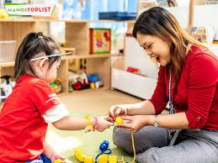
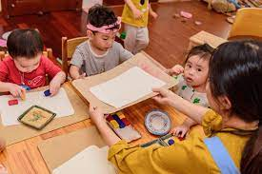
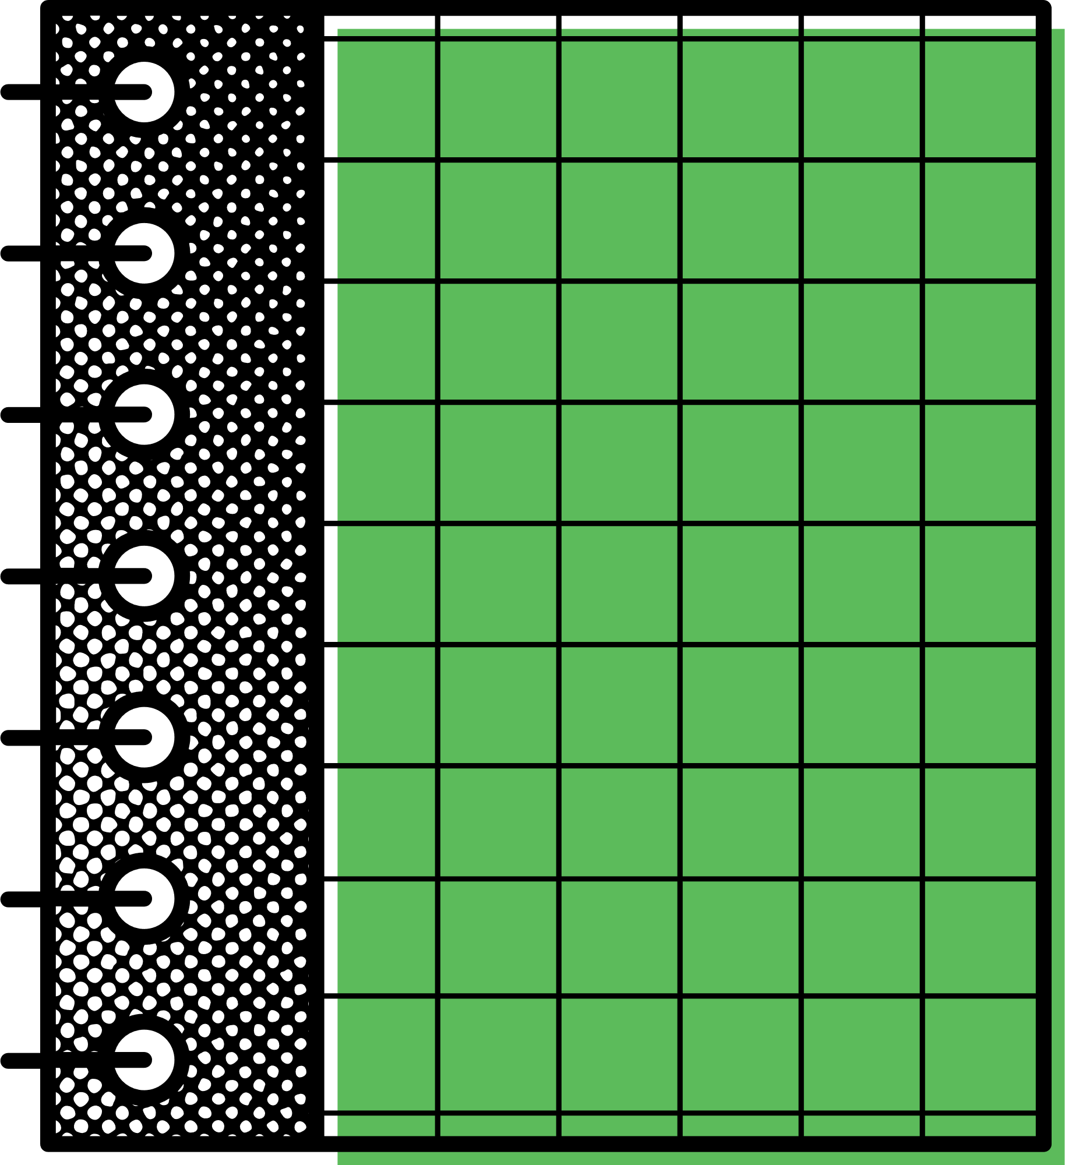

Nguyên tắc
  Mỗi đứa trẻ là một cuốn sách
  Mỗi câu chuyện là một món quà
  Hòa vào thiên nhiên mỗi ngày
  Dạy con trẻ cách chơi
  Tập cho trẻ thói quen
  Hãy dành chỗ cho nghệ thuật
  Áp dụng phương pháp giáo dục Steiner cho trẻ
  Theo ông Rudolf Steiner, giai đoạn này là giai đoạn phát triển bền vững cho cơ thể vật chất. Trẻ em lúc này sẽ không hề có ý thức hay suy nghĩ, trẻ sẽ phát triển dựa trên sự bắt chước từ thế giới xung quanh.
  Giai đoạn này chính là nền tảng vững chắc để trẻ có thể phát huy tối đa tính sáng tạo của mình

Slide 7


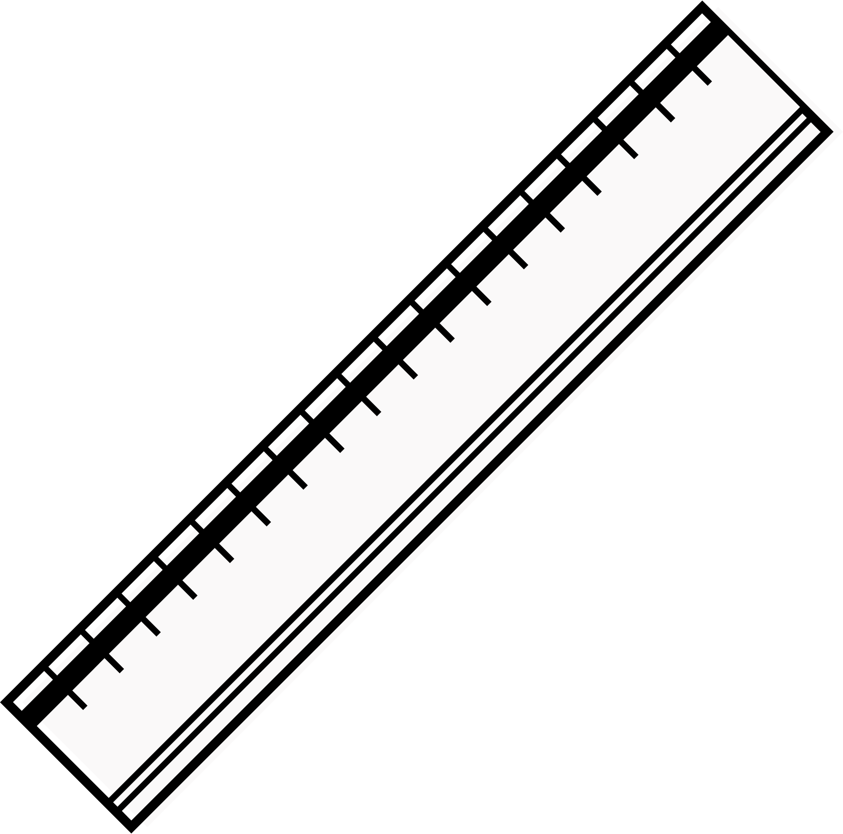

  Ở giai đoạn 3 - 4 tuổi
  Trẻ có thể chơi với một miếng vải cotton hay vải lụa. Có thể hôm nay miếng vải đó biến hóa thành một em bé bế trên tay nhưng cũng có thể ngày mai vẫn là miếng phải đó nhưng được biến tấu thành áo choàng hoàng tử.
  Ở giai đoạn 4 - 5 tuổi
  Ở giai đoạn này trẻ có thể bắt đầu thu thập nhiều món đồ chơi lại để tưởng tượng ra việc xây dựng một ngôi nhà. Bé có thể dùng ghế hoặc xếp kệ tủ lại gần với nhau để làm tường, rồi phủ một lớp vải lên để làm túp lều nhỏ. Trẻ sẽ tưởng tượng và tự đóng vai cha, rồi sau đó làm vai mẹ, vai con.
  Ở giai đoạn 5 - 6 tuổi
  Đến giai đoạn này, trẻ bắt đầu có suy nghĩ và ý thức. Vì thế, trí tưởng tượng của trẻ phát triển hơn thông qua việc khi nghe cha mẹ, cô giáo kể chuyện. Thông qua ngôn từ của câu chuyện, trẻ có thể tưởng tượng ra các nhân vật trong truyện theo cách suy nghĩ của riêng mình. Thế giới tưởng tượng huyền ảo và đầy sáng tạo ở giai đoạn này tạo nền nền trang vững chắc cho trẻ phát triển tư duy sáng tạo sau này

Slide 8


